Slide 1

2026. 06. 25. LAB MEETING 진행중인 연구 발표 고려대학교 과학기술학 석사과정 3학기 2025020399 송종빈

Slide 2
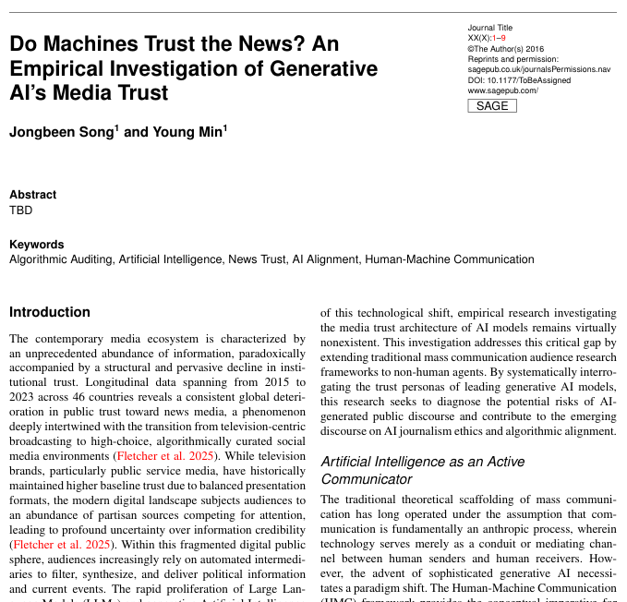
2026-1 정치커뮤니케이션 텀페이퍼
주제: 인공지능의 뉴스 신뢰에 관한 연구
진도:
IMRaD 모두 진행된 초안이 현재 존재함
단, 통계적인 유의성을 바탕으로 한 가설 검증/기각이 불가능하여 이에 대한 방법을 찾거나 방향성에 전면적인 수정이 필요
이후 확정된 방향성을 토대로 논문 수정 및 초록 작성

Slide 3
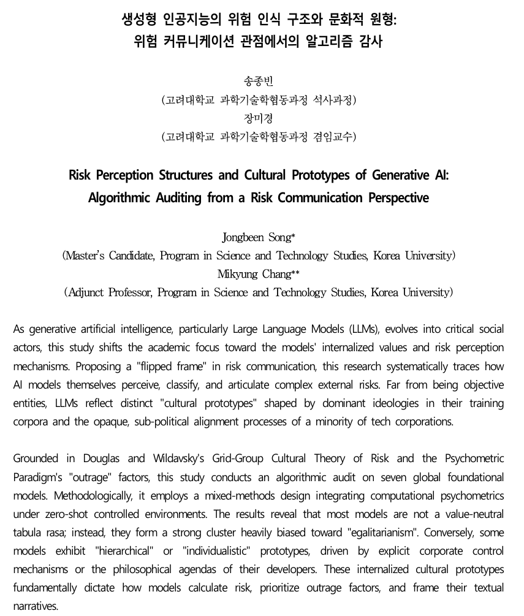
2026-1 위험커뮤니케이션 텀페이퍼
주제: 인공지능의 위험 인식에 관한 연구
진도:
Study 1,2,3가 존재하는 연구로, Study 3는 7월 중 진행 예정 (코더 확보 완료)
지금까지 작성된 내용을 바탕으로 소통학회에서 발표하였음
Study 3의 결과가 유의미하고 기대하는 대로 나온다면 빠른 시일 내에 최종 마무리하고 투고가 목표

Slide 4
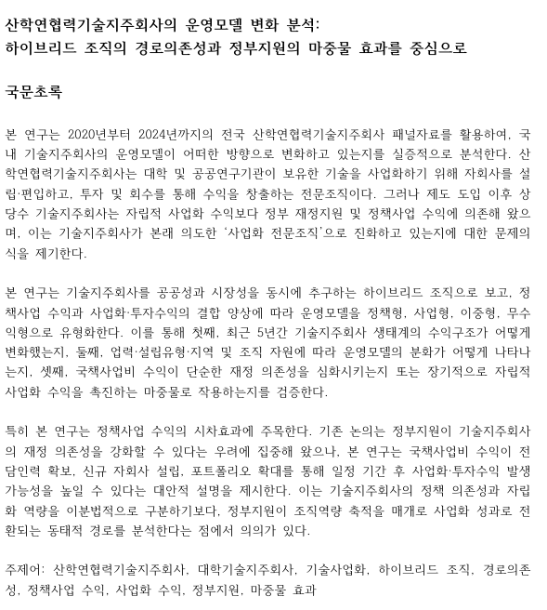
손희영 박사과정 연구 참여
주제: 데이터기반 산학연 운영모델 분석
진도:
IMRaD가 모두 완료된 초안이 존재
1저자 손희영, 2저자 송종빈, 교신저자 남기환으로 진행중이며, 이성엽 교수님께 초안 관련해서 피드백 받은 내용을 바탕으로 수정 중
7월 중 남기환 교수님과 관련 미팅 진행 및 추가 수정 예정
목표는 8월 31일 출판인 기술혁신학회지에 투고

Slide 5
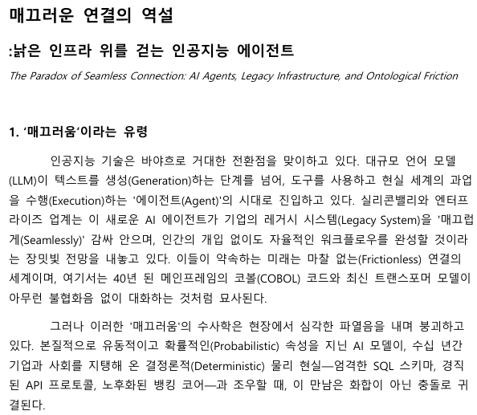
과학기술학세미나 X 인과연 책쓰기 프로젝트
주제: <비인간> (비인간 행위성 or 비인간과의 공존)
소주제: 존재론적 관점에서 바라본 인공지능 에이전트와 레거시 시스템의 충돌
진도:
초안 존재
어렵게 느껴지는 개념 & 추상적으로 써진 표현들 수정
목표는 7월까지 최종본 완성

Slide 6
방학 중 계획
인공지능 위험인식 논문 마무리 (~7월 중순)
인공지능 에이전트-레거시 인프라 책 챕터 작성 마무리 (~7월 말)
산학연 논문 마무리 (~7월 말 or ~8월 초)
인과연 인수인계 (~7월 초)
학생회 인수인계 (~8월 초)
인공지능 뉴스신뢰 논문 재검토 및 킥오프 (7월 초)
언론공정성평가 논문 재검토 및 킥오프 (7월 중순)
인공지능 젠더 프라이밍 논문 재검토 및 킥오프 (8월 초)
농식품유통연구원 파이썬 프로그래밍/AI 활용 강의 (7월 중)
Media & Culture Lab 파이썬 프로그래밍/AI 활용 강의 (7월 중)
학회 등을 위한 실시간 학술 통역 서비스 개발 및 납품 (8월 중)
KATUSA 입대 (8월 24일)

